Slide 1
Конкурс воспитателей, владеющих технологиями работы с детьми, соответствующими требованиям ФГОС ДО
АВТОРСКАЯ ПРОГРАММА СТАЖИРОВКИ «ИГРОВОЙ ИНСТРУМЕНТАРИЙ ПЕДАГОГА — КАК СПОСОБ ИНИЦИИРОВАНИЯ И РАЗВИТИЯ СОБЫТИЯ В ОБРАЗОВАТЕЛЬНОМ ВЗАИМОДЕЙСТВИИ С МЛАДШИМ ДОШКОЛЬНИКОМ»
Участники стажировки: педагогические и руководящие
работники детских садов
Сроки проведения стажировки: 14-16 марта 2018 г.

Slide 2
Цели стажировки:
разработать совместно с другими участниками стажировки универсальные карты планирования и инициирования игровых ситуаций
приобрести опыт инициирования и разворачивания образовательного события в контексте детской игры на разных этапах ее созревания и развития
приобрести исследовать проблематику понятий « ведущий вид деятельности», «игровое поведение», «образовательное событие» и др.
АВТОР ПРОГРАММЫ
- формирование представлений педагогов об инструментарии игрового поведения воспитателя
апробирование стажерами самостоятельных педагогических действий, направленных на поддержку детской игры
СТАЖЕР
- погружение в понятие «инструментарий» игрового поведения воспитателя
апробирование самостоятельных педагогических действий, направленных на поддержку детской игры
Задачи стажировки:

Slide 3
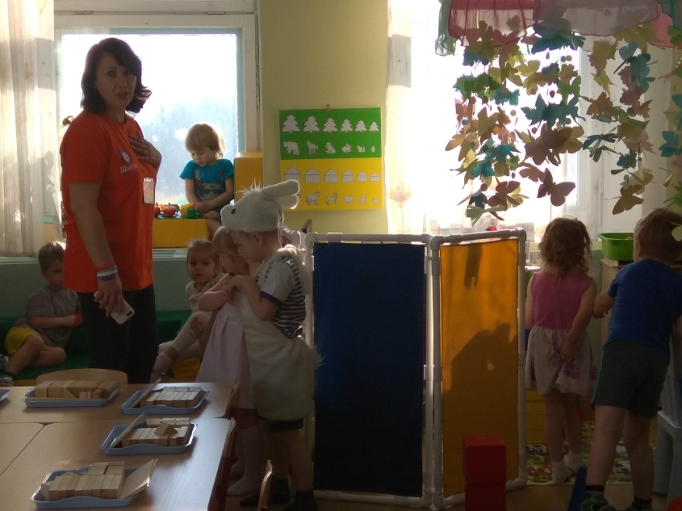
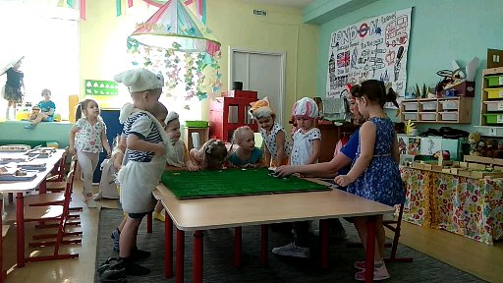
Ключевая идея программы стажировки:
Игра – ведущий вид деятельности
Игра ребенка является стартом для начала образовательного взаимодействия взрослого и детей
Поддержка спонтанной игры ребенка и именно через нее обучение и развитие способностей каждого воспитанника

Slide 4
Материально-техническое обеспечение:
Дневники стажеров, содержащие информационные и раздаточные материалы, раскрывающие содержательные и рефлексивные материалы стажировки.
Достаточное количество аудиторных площадей: методический кабинет, холлы ДОУ, лего центр, салон сказок, библиотека, кабинет коррекционно-психологической помощи, музыкальный, физкультурный залы, групповые помещения. Аудиторный фонд оснащен современным мультимедийным оборудованием: интерактивная доска, 2 проектора, 1 переносной экран на штативе, 4 персональных компьютеров и ноутбуков, различная аудио, видео и фотоаппаратура и оргтехника, 4 комплекта гарнитуры для компьютера, безлимитный Internet, флипчарт.
Оборудование группового помещения (группы, спальни, туалетной комнаты, приемной) для поддержки и развития игровой деятельности.

Slide 5
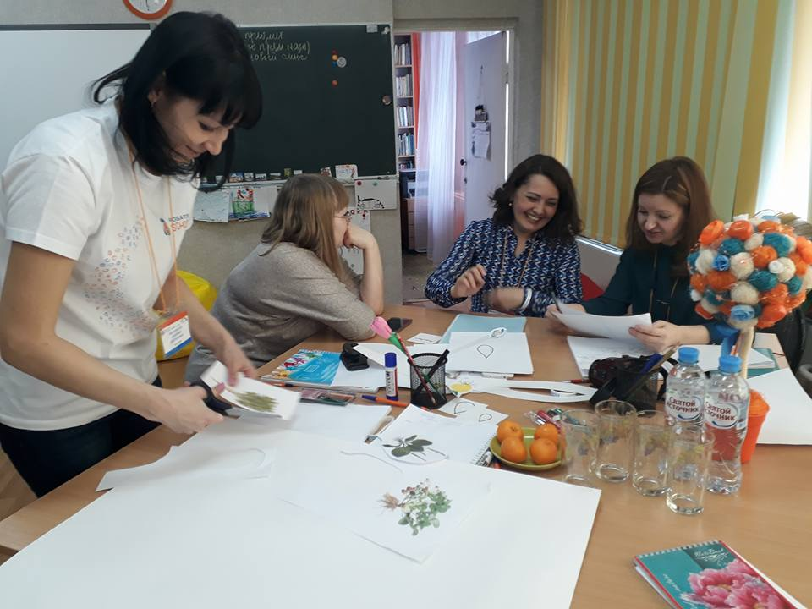
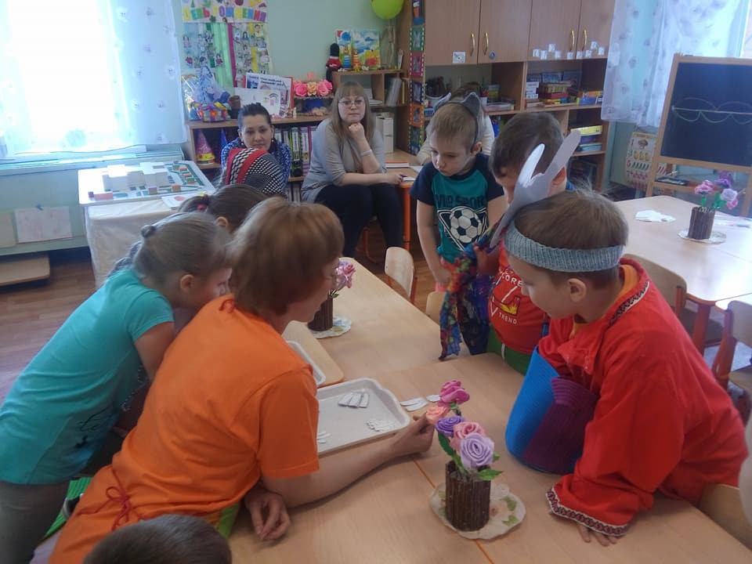
Программа предусматривала комплекс различных форм обучения: лекционные, практические занятия, образовательной практики и практические пробы, деловые игры

Slide 6
Темы, рассматриваемые в ходе стажировки:
«Поддержка и развитие разных видов игры для дошкольников»
«Проектирование сценированного образовательного события с использованием эффективных технологий, поддерживающих игру»
ТЕМЫ
1
2
3
4
7
5
6
«Игровой инструментарий педагога – как способ инициирования и развития педагога в образовательном взаимодействии с младшим дошкольником»
«Планирование игровых ситуаций, направленных на разворачивание образовательного события»
«Показатели, необходимые для проведения образовательного события, нацеленного на поддержку и развитие игровой деятельности детей младшего дошкольного возраста»
«Создание лайфхаков по фиксированным моментам проживания образовательного события»
«Среда группы, поддерживающая игру, с учетом возрастных особенностей»

Slide 7
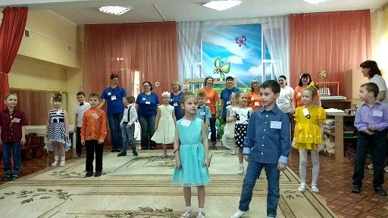
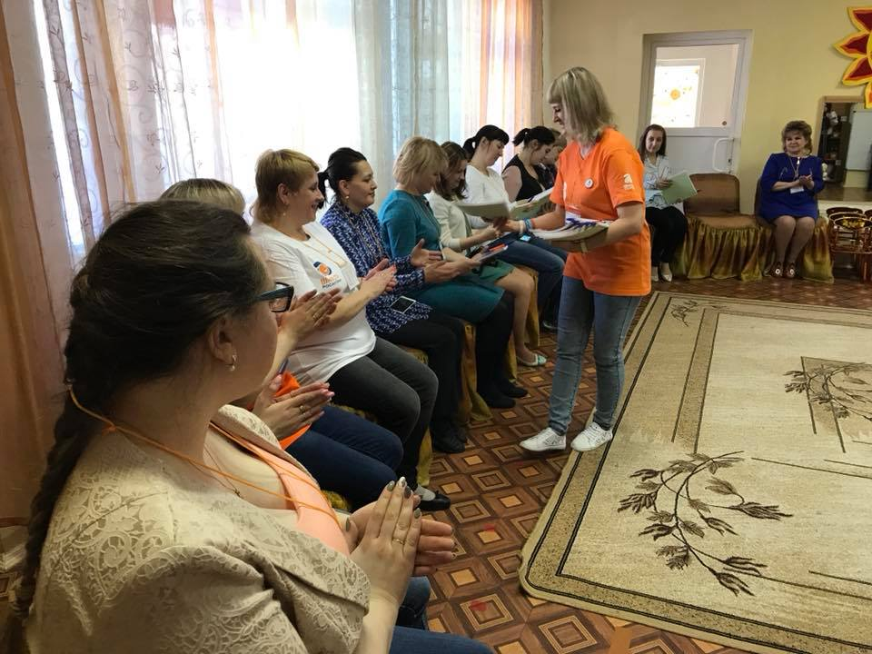
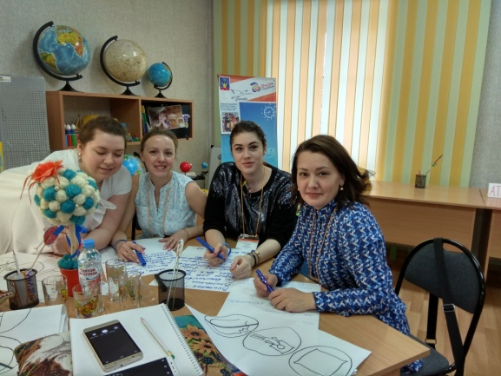
14.03.2018г. Первый день стажировки
Флешмоб
«Посвящение в стажеры»
Выяснение ожиданий стажеров методом «Снежный ком»
Поддержка и развитие разных видов игры для дошкольников – технология «World cafe»

Slide 8
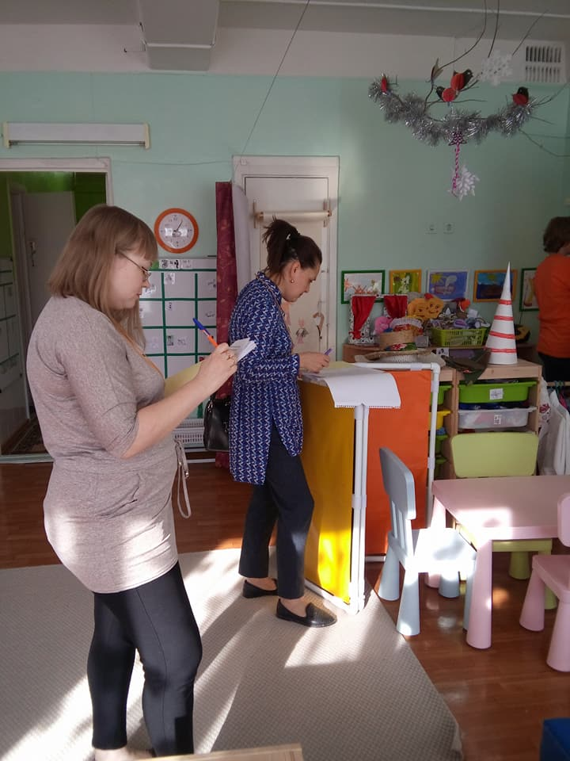
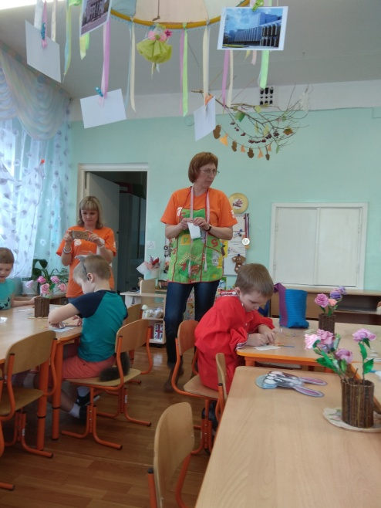
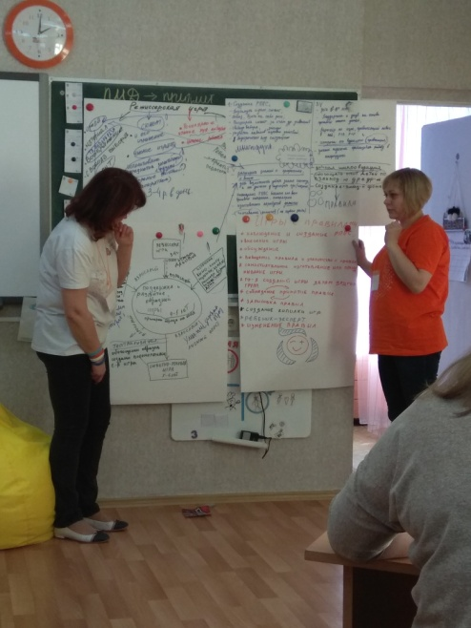
14.03.2018г. Первый день стажировки
Участие в экспертизе среды групповых помещений ДОУ по созданным экспертным картам
Наблюдение за практическим взаимодействием эксперта-практика с воспитанниками
Погружение в психолого-педагогические основания проектирования образовательного события

Slide 9
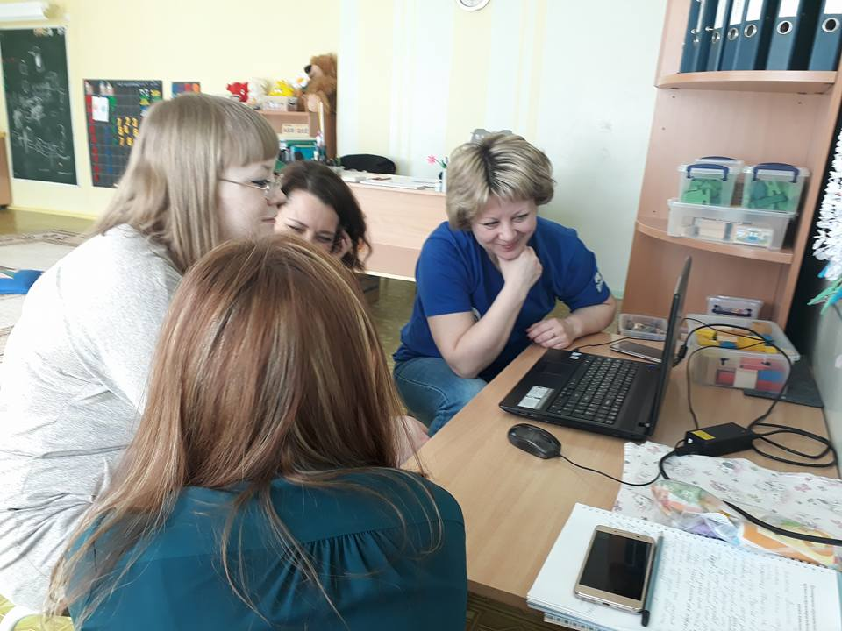
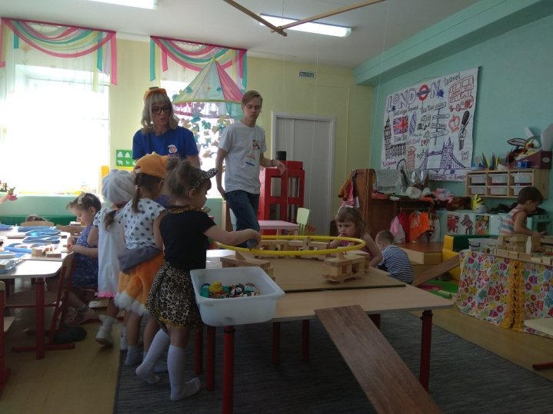
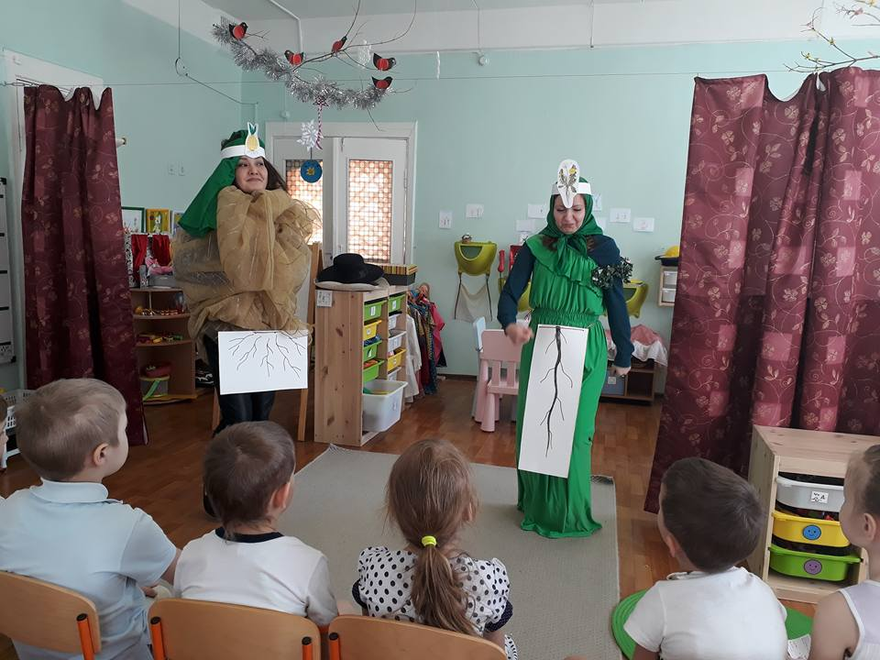
15.03.2018г. Второй день стажировки
Проектирование и проживание образовательного события с использованием игрового инструментария педагога
Просмотр образовательного события с детьми младшего дошкольного возраста
Создание лайфхаков по фиксированным моментам

Slide 10
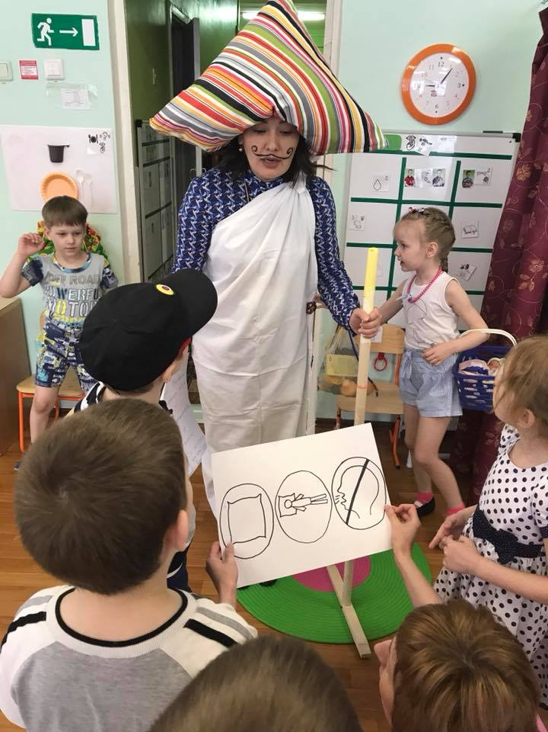
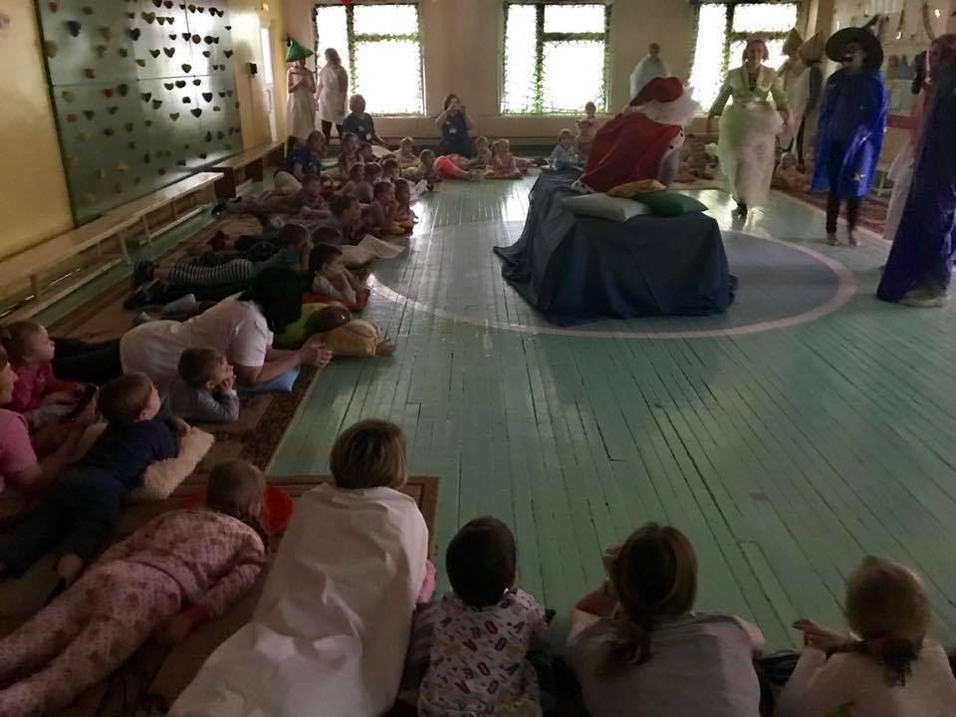
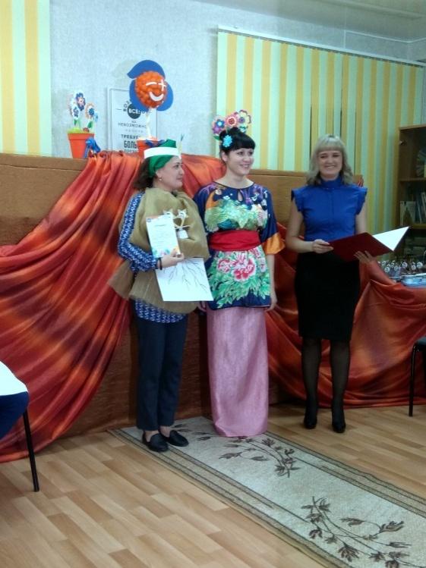
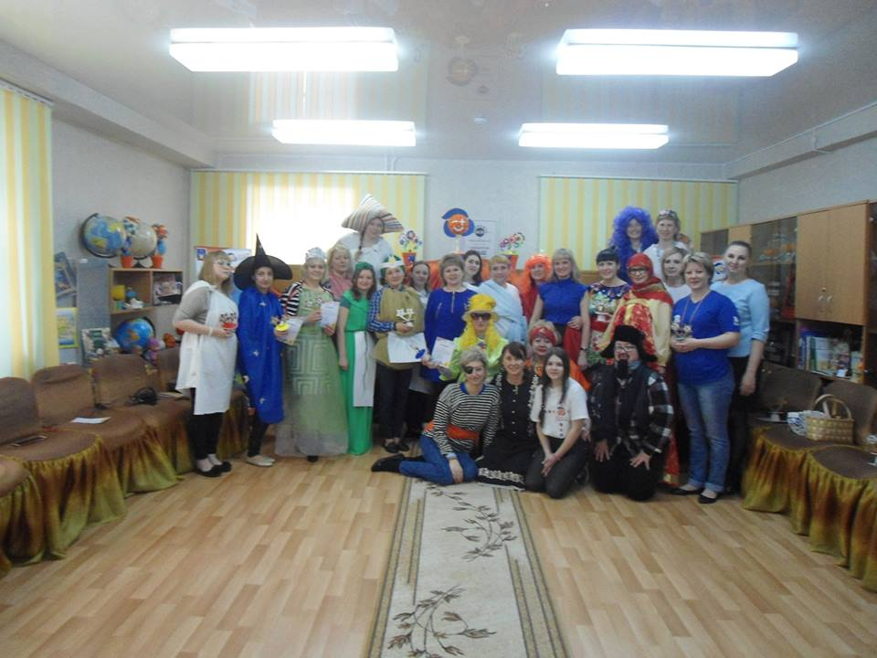
16.03.2018г. Третий день стажировки
Разновозрастное сценированное образовательное событие «Пижамная вечеринка»
Кинофестиваль «Я играю…» Церемония награждения премии «Сам себе режиссер»

Slide 11
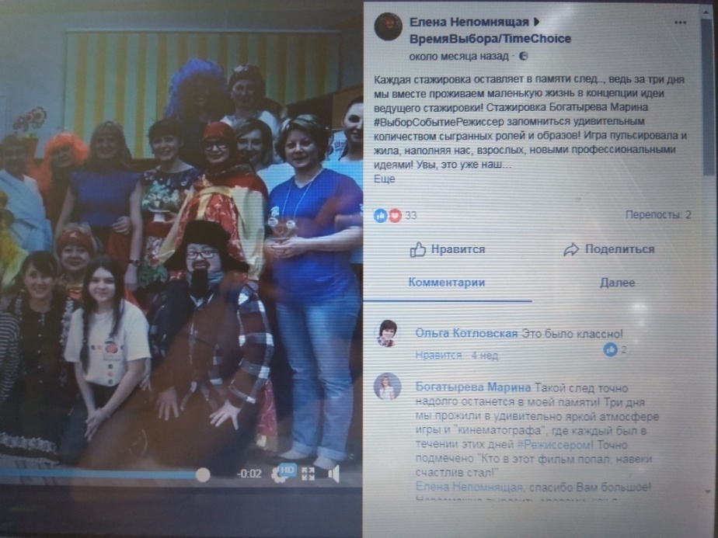
Рефлексия
Отзывы в дневниках стажера
Публикации на Facebook в группе «Страна чудес» / Время выбора

Slide 12
Способы оценки результатов стажировки
Внешняя оценка результатов стажеров
Самооценивание стажерами собственных результатов
- Отзывы о результатах освоения программы стажировки в форме рефлексивное эссе.
- Результаты голосования за продукты на странице группы на Facebook
Осуществляют эксперты-практики (педагоги ДОУ), эксперт АНО «Институт проблем образовательной политики «Эврика» Е.С. Непомнящая Он-лайн участники и родители воспитанников ДОУ городов присутствия Госкорпорации «Росатом»
- Анкетирование участников
- Открытое Internet-голосование выложенных лайфхаков, созданных в процессе стажировки
- Оценка профессиональных действий стажеров

Slide 13
Результаты стажировки
Опыт инициирования и развития события в контексте детской игры
Опыт проектирования и реализации образовательных событий
Опыт создания лайфхаков

Slide 14
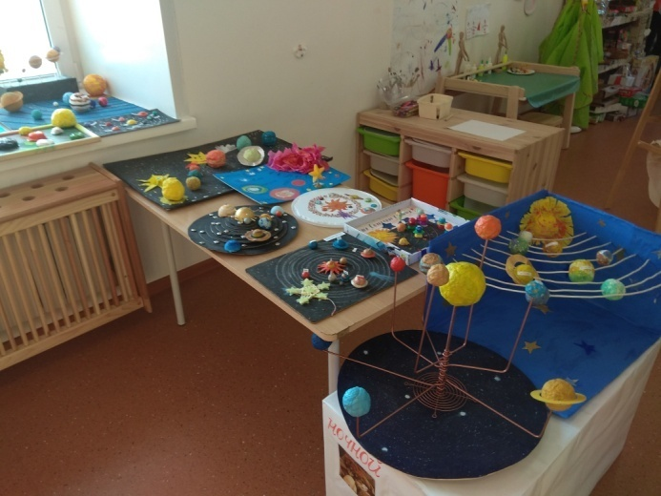
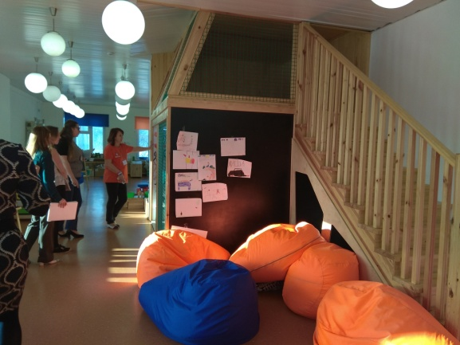
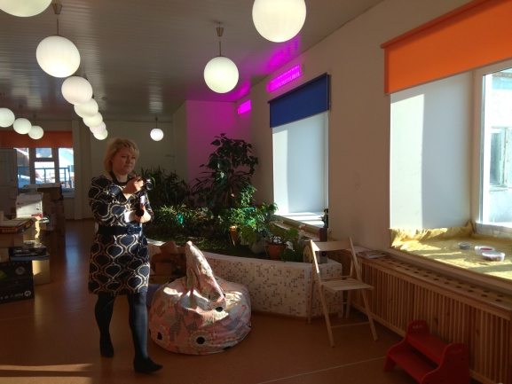
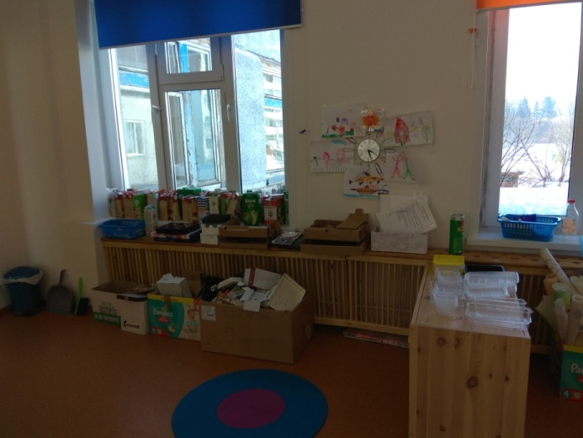
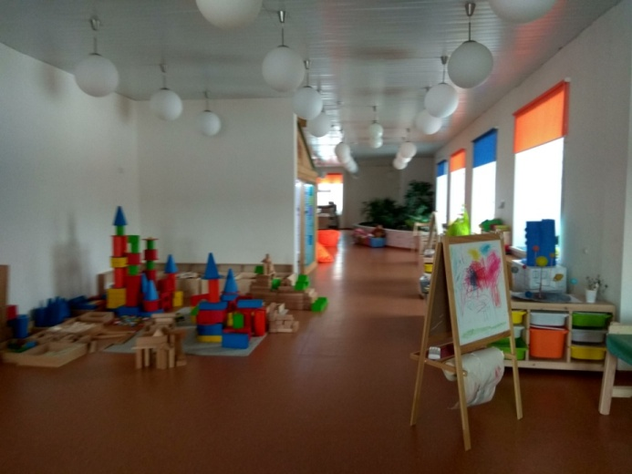
Впечатления
Time Choice (время выбора)
Open Space (свободное пространство)

Slide 15
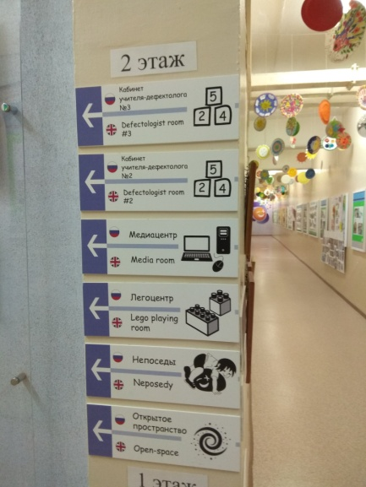
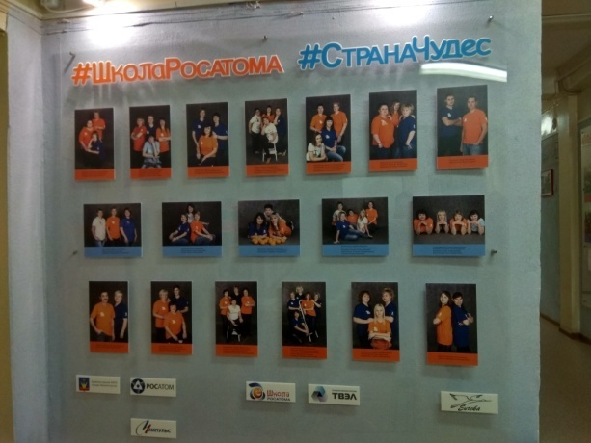
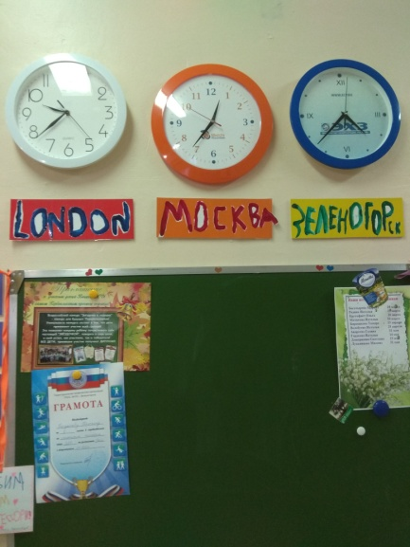
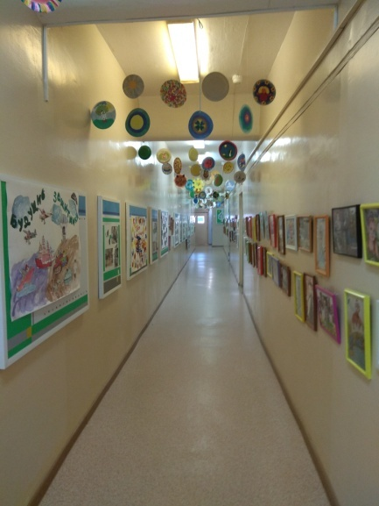
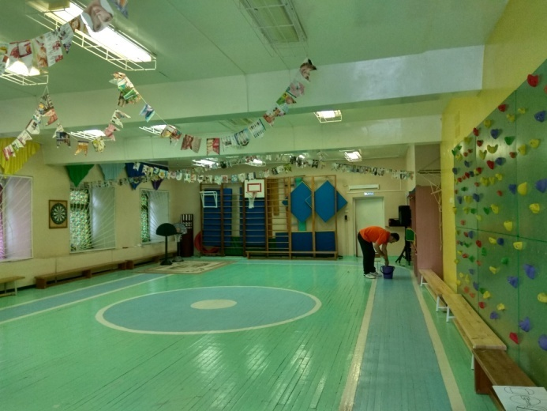
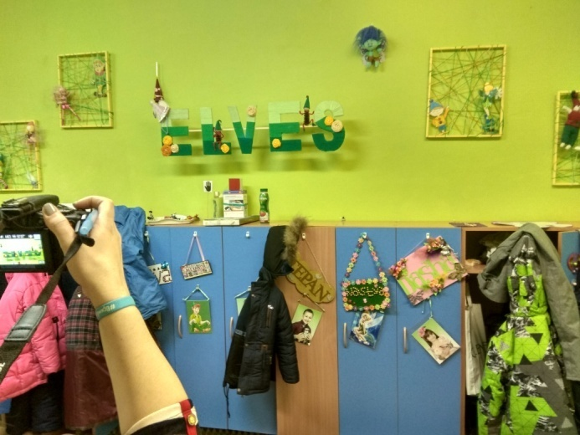
Впечатления
Система браслетов
Билингвальное обучение

Slide 16
МБДОУ «Детский сад комбинированного вида №32 «СТРАНА ЧУДЕС» г.Зеленогорск Красноярского края
9 педагогов -
победители конкурсов в рамках проекта «Школа Росатома»
В 2014 г. -
МБДОУ победитель Конкурса основных образовательных программ детских садов, системно реализующих требования ФГОС ДО в рамках проекта «Школа Росатома»
В 2016 г.
МБДОУ представлял свой опыт на Международной выставке «АТОМЭКСПО-2016»
С 2017 г.
МБДОУ является федеральной инновационной площадкой

Slide 17
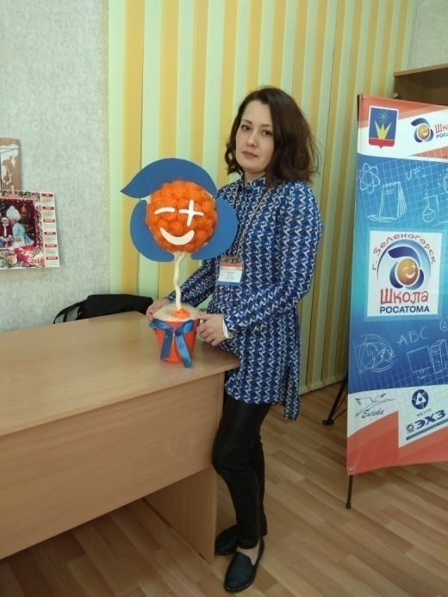
Благодарю за внимание!
Презентация подготовлена:
Фединой Д.В.,
Воспитателем
МБДОУ «Детский сад «Теремок»
г.Десногорска
Контактный телефон – (48153) 7-38-94, 3-20-97
Контактный e-mail – dsteremok@rusobr.ru

